Slide 1

GIÁO DỤC THỂ CHẤT 5- TUẦN 10
BÀI : BÀI THỂ DỤC PHÁT TRIỂN CHUNG
–TRÒ CHƠI “ CHẠY TIẾP SỨC THEO VÒNG TRÒN ”

Slide 2
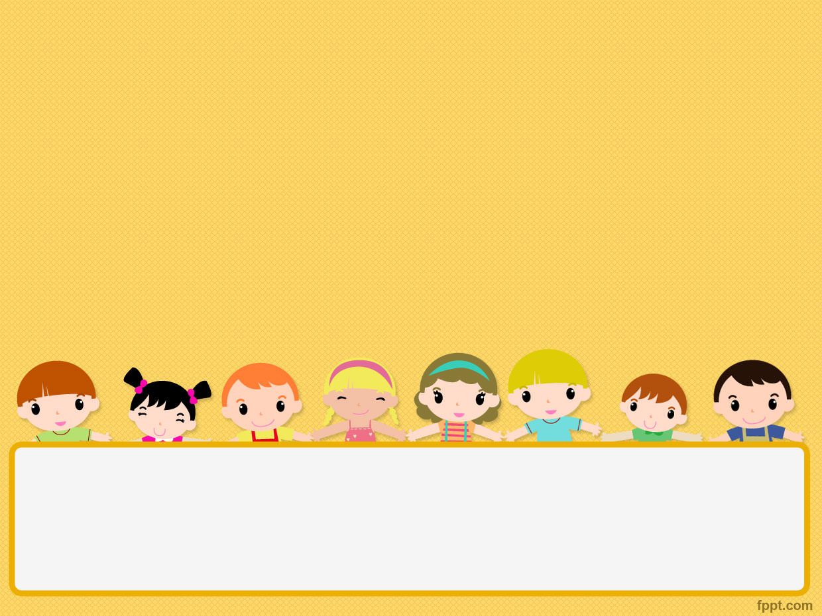
Rèn luyện bài thể dục phát triển chung 8 động tác
Thực hiện 2 bài thể lực nâng cao sức khỏe
Chơi trò chơi “ Chạy tiếp sức theo vòng tròn”
NỘI DUNG BÀI HỌC

Slide 3

Yêu cầu cần đạt
1
HS thuộc thứ tự và tập đúng các động tác của bài thể dục phát triển chung
2
Biết chuẩn bị, tham gia và hướng dẫn được người cùng chơi trò chơi
3
Vận dụng bài thể dục phát triển chung vào luyện tập hằng ngày
4
Hình thành ý thức tự giác, nghiêm túc khi tham gia tập luyện

Slide 4

Khởi động

Slide 5

NỘI DUNG BÀI HỌC
Ôn bài thể dục phát triển chung 8 động tác
8. Điều hòa
7. Nhảy
6. Thăng bằng
5. Phối hợp
4. Vặn mình
3. Chân
2. Tay
1. Vươn thở

Slide 6

Lưu ý khi thực hiện
Thực hiện đúng biên độ động tác
Mắt luôn nhìn theo tay
Lưu ý Trọng tâm của động tác
Chú ý phối hợp thở khi thực hiện động tác
Những lỗi sai dễ mắc phải của từng động tác khi thực hiện
1
2
3
4
5

Slide 7
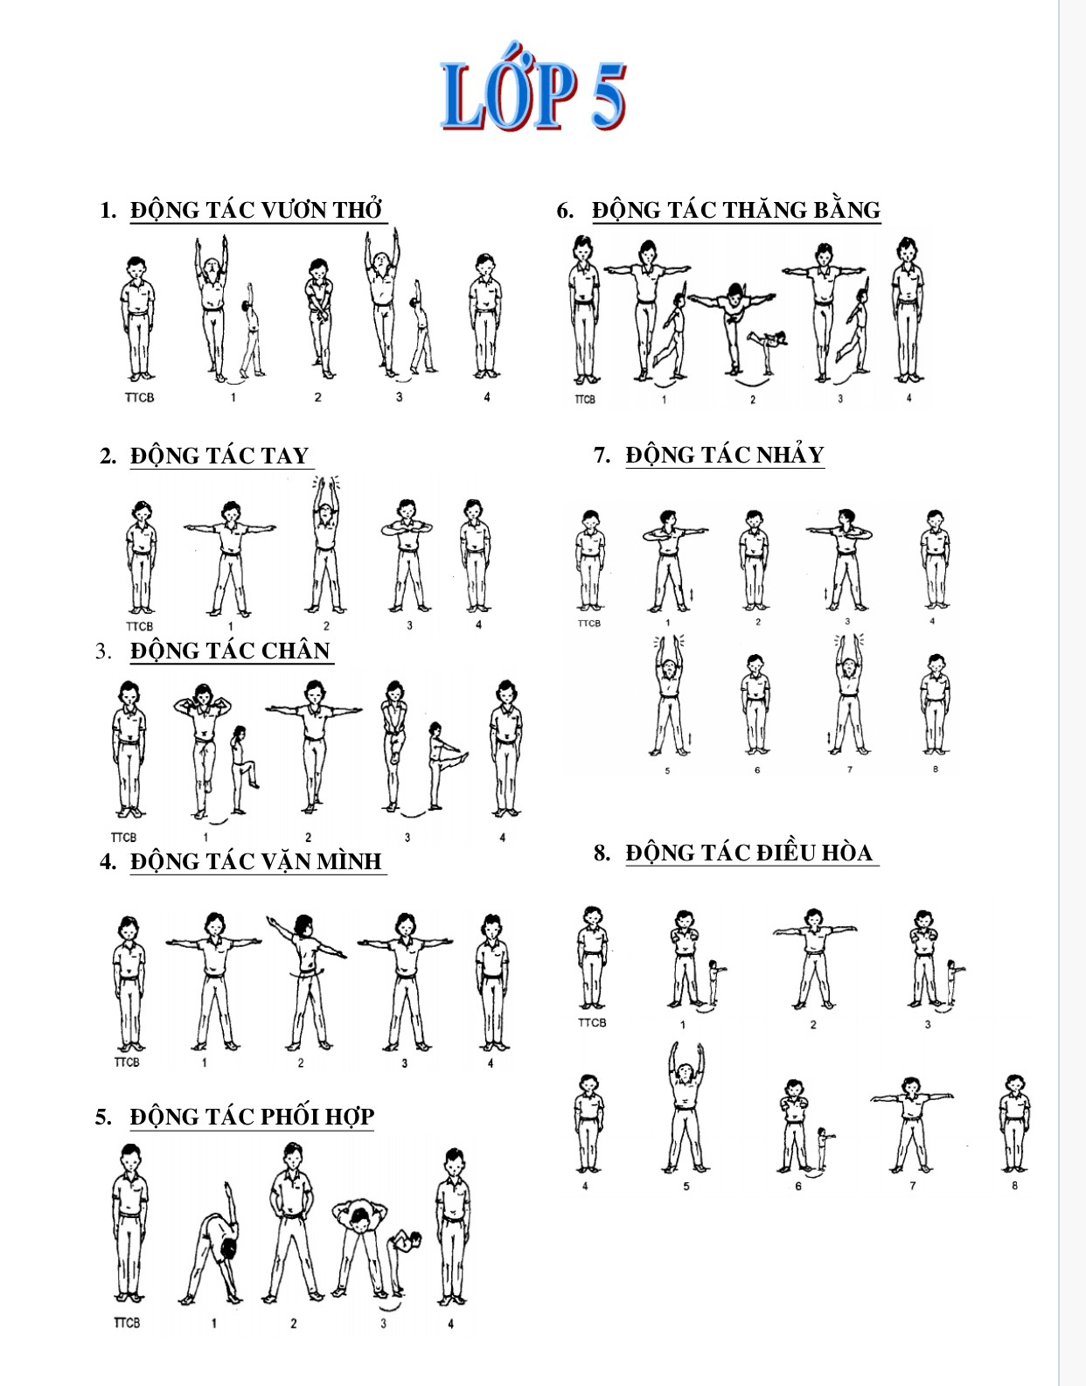

Slide 8

Chúng ta cùng nhau luyện tập lần 2 nhé

Slide 9

Chơi trò chơi : Chạy tiếp sức theo vòng tròn
Mục đích : Rèn luyện phản xạ, kỹ năng chạy, phát triển sức nhanh cùng tinh thần đoàn kết phối hợp.
Cách chơi: Khi có lệnh người số 4 của nhóm A chạy nhanh theo đường vòng tròn( chạy ngược chiều kim đồng hồ )vòng qua đằng sau nhóm B, đứng lên trên đầu hàng. Lúc này nhóm B có 4 người , người cuối hàng nhanh chóng theo vòng tròn sang đầu nhóm C. Người dư ra của nhóm C cũng chạy tương tự như vậy sang nhóm A. TRò chơi tiếp tục như vậy cho đến hết. Đội nào xong trước ít phạm quy đội đó thắng cuộc.

Slide 10
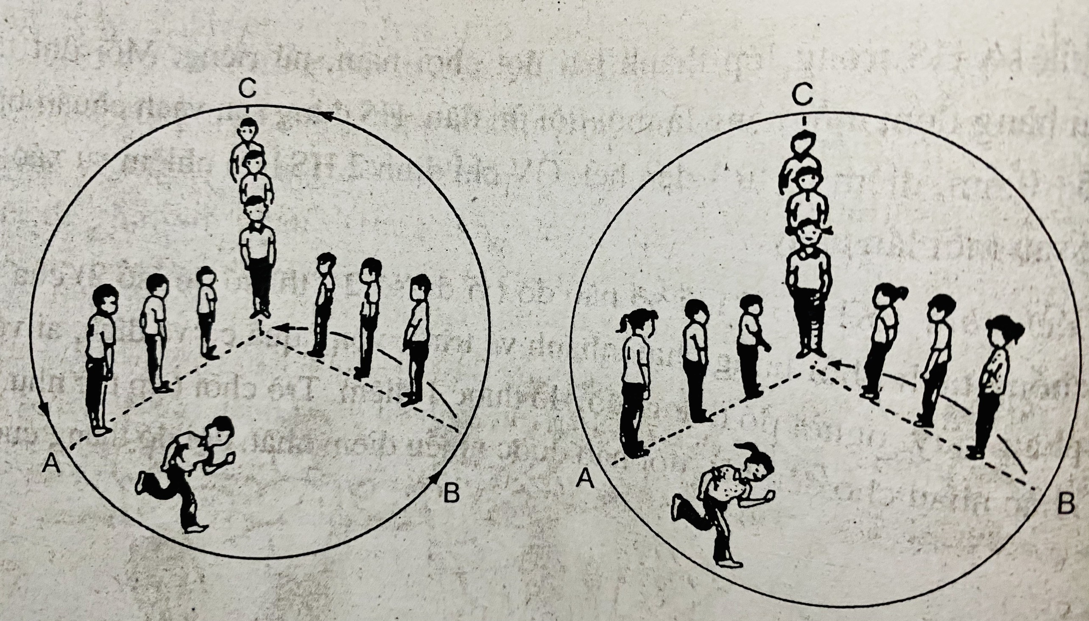
Đội hình của trò chơi

Slide 11

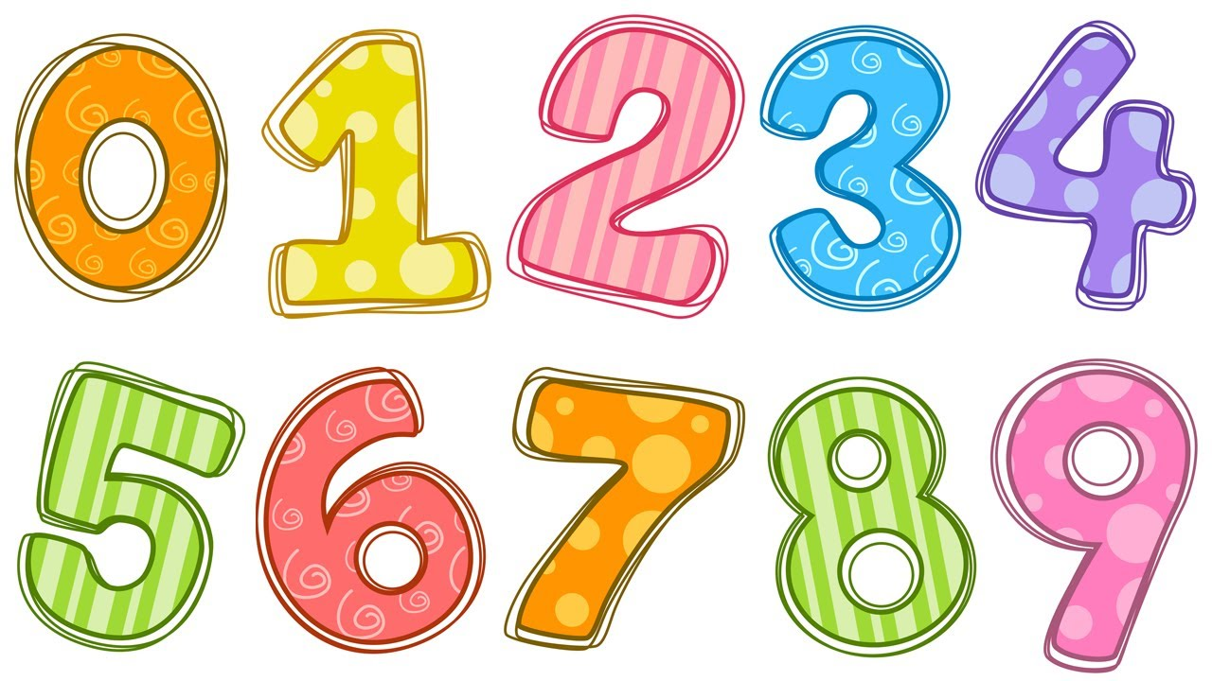

Những trường hợp phạm quy
Xuất phát trước lệnh hoặc trước khi bạn chạy trước đứng vào vị trí quy định
Không chạy theo đường kẻ của vòng tròn
Không chạy vòng qua phía sau người đứng cuối cùng của hàng tiếp theo

Slide 12

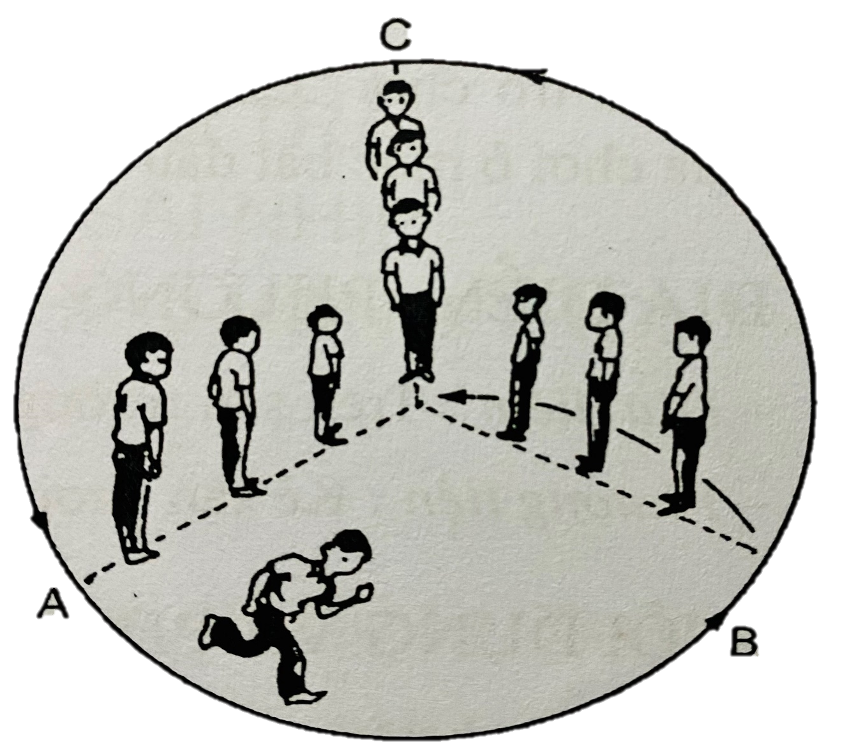


Slide 13
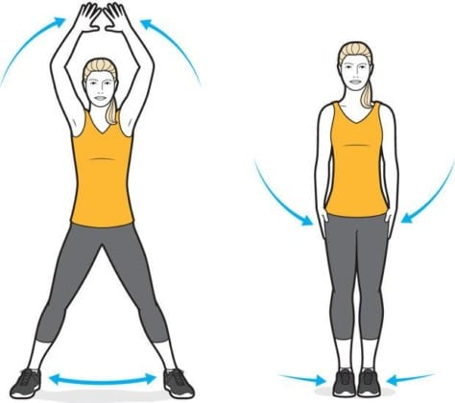
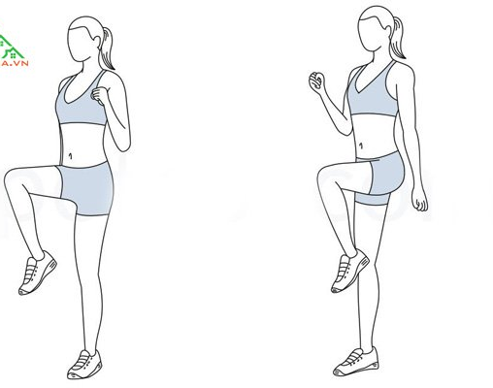
Bài thể lực
Bài 1 : Bật nhảy tại chỗ
Bài 2 : Thực hiện chạy tại chỗ nâng cao đùi
Thực hiện 25 lần
Thực hiện 20s

Slide 14
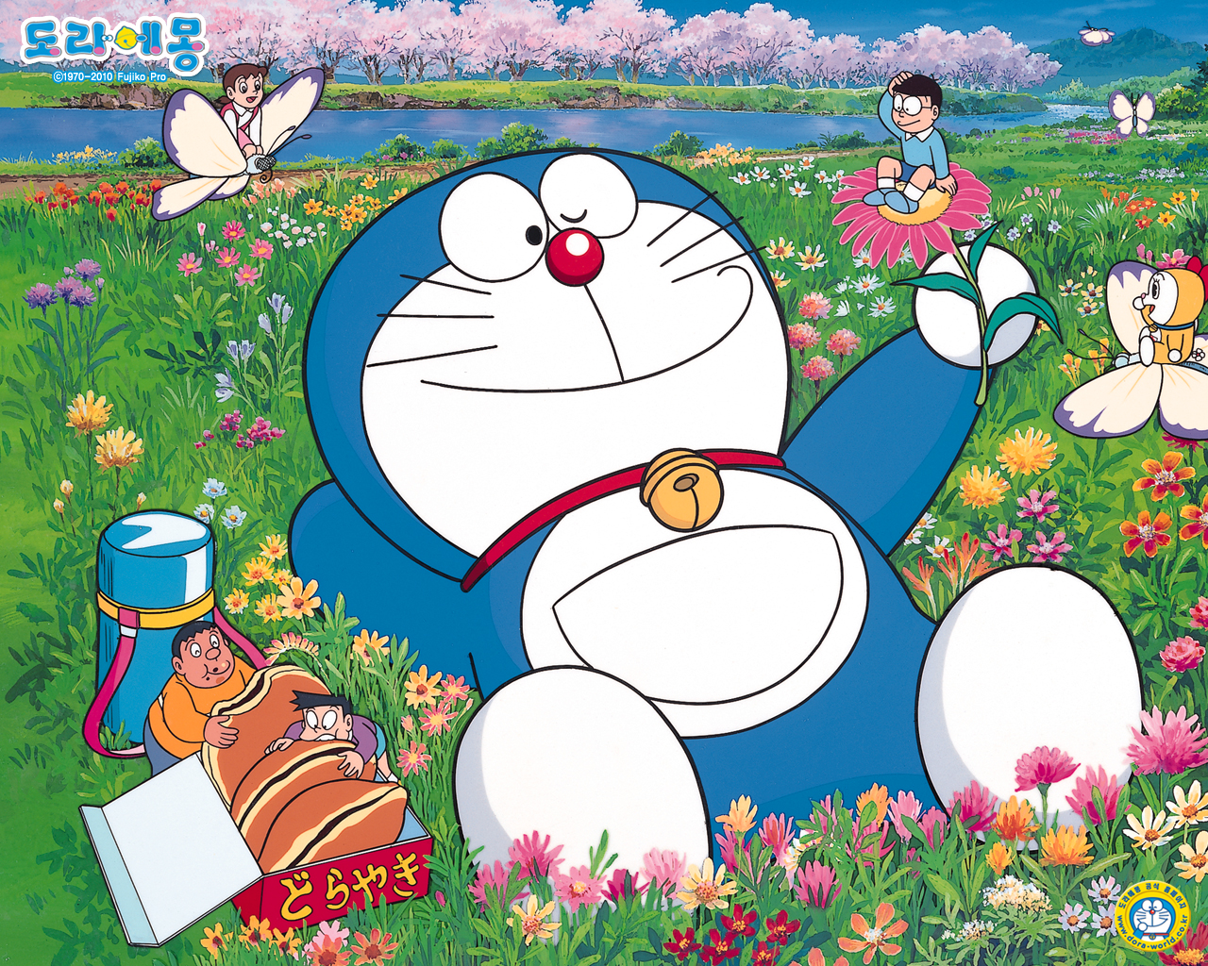
Thả Lỏng

Slide 15

DẶN DÒ
Thực hiện bài học để nâng cao sức khỏe hằng ngày
Chú ý dinh dưỡng và chế độ tập luyện để nâng cao sức khỏe
Tăng tình đoàn kết khi thực hiện các trò chơi vận động

Slide 16


